Slide 1
經濟學原理一
Principles of Economics
課號：ECON 100102
2012/09/19

Slide 2
莊慧玲老師
Hwei-Lin Chuang

Slide 3
開學快樂!!!

Slide 4

個人資料
學歷：
1972年 福林國小畢業
1975年 成淵國中畢業
1978年 北一女中畢業
1982年 台灣大學畢業
1990年 Ohio State University博士班畢業

Slide 5
課程主旨
本課之主旨在介紹經濟學家如何探討個人在各種組織與市場結構之選擇行為。
課程內容包括: 經濟學與經濟課題、市場如何運作、家戶選擇行為之探討、廠商選擇行為與市場結構、市場失靈與政府角色等。

Slide 6
課程大綱
1. Basic Economic Concepts
The Core Economic Problem 經濟學的核心問題
Foundations and Models 經濟學的基本概念與模型
理論套套看: 歐債危機下之經濟課題

Slide 7
課程大綱
2. How Market Works
Supply and Demand 供給與需求
Efficiency and Equity 效率與公平
Markets in Action 市場機能的運作
Elasticity of Supply and Demand供給與需求彈性
理論套套看: 油電雙漲對民生物價的影響

Slide 8
課程大綱
3. Market Failure and Government
Externality and Public Goods 外部性與公共財
The Public Sector 公部門的角色
Regulatory Issues管制下與非管制下之市場活動
理論套套看:環境保護與經濟發展-國光石化何去何從

Slide 9
課程大綱
4. Microeconomic Foundations: Consumers and Firms
Utility and Demand 由消費行為探討財貨需求的形成
Preference and Choices 偏好與選擇
Technology, Production and Costs 廠商之生產決策
理論套套看: 自由行陸客的消費行為

Slide 10
課程大綱
5. Market Structure and Firm Strategy
Competitive Firm完全競爭下的廠商行為
Competitive Markets完全競爭市場下的交易活動
Monopoly獨占市場下的交易活動
Oligopoly寡佔市場下的交易活動
Monopolistic Competition壟斷性競爭下的交易活動
理論套套看: 網路交易面面觀

Slide 11
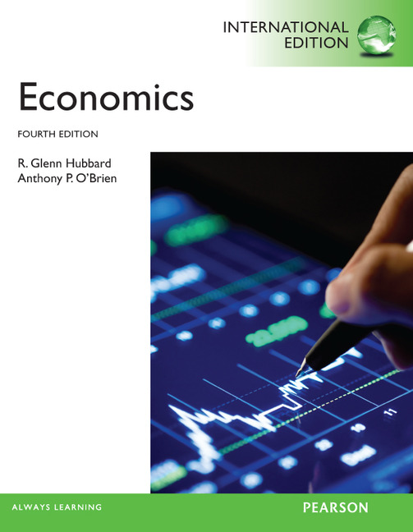
指定用書
Economics, fourth edition by Glenn Hubbard and Anthony P. O’Brien

Slide 12
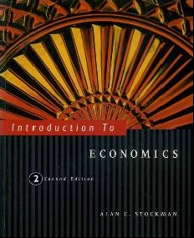
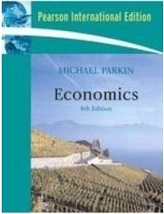
參考書籍
Economics, eighth edition by Michael Parkin
Alan C. Stockman, Introduction to Economics, 2nd edition

Slide 13
評分方式
學期成績由作業成績(25%，個人作業佔10%與小組報告作業佔15%)、課堂表現(10%)、兩次小考(15%)、期中考成績(25%)與期末考成績(25%)加權平均而得。
小組報告作業請於2012年12月28日繳交，期中考定於2012年11月16日舉行，期末考定於2013年1月16日舉行。

Slide 14
講義位址
http://www.econ.nthu.edu.tw/files/15-1172-16528,c4432-1.php
http://mx.nthu.edu.tw/~hlchuang/

Slide 15
「理論套套看- 去圖書館找查」
分組報告說明

Slide 16
報告宗旨
藉由此簡報報告，檢視自己對經濟學分析模式之理解程度，並驗證經濟理論是否可以合理解釋小組所探討之課題。

Slide 17
執行步驟
請先找3-5位同學組成小組，並討論決定小組擬分析之課題。
小組成員就所選定之課題，利用圖書館之經濟相關電子資料庫如經濟新報資料庫，收集相關統計資料與資訊，並做成基本資料紀錄表。
針對小組各成員所收集之基本資料紀錄表進行經濟分析。例如利用市場供需模式分析、比較利益分析、價格彈性分析、政府政策影響分析等等。
整合各組員之分析結果，做成完整的簡報報告。
簡報報告將擇優於課堂上公開報告與表揚獎勵。

Slide 18
小組報告案例

Slide 19
7-11校內校外比比看
9930108林奇君
100071049何天與
100000037陳勤文
100000004許巧薇

Slide 20
大綱
動機
校內外需求量變化及比較之前提假設
校內外需求量變化及比較
校內校外無異曲線之前提假設
校內校外無異曲線
結論

Slide 21
加分機會

Slide 22


